Slide 1
Introdução à Inteligência Artificial
Redes Neurais Artificiais

Slide 2
Sumário
Introdução
O que são Redes Neurais
Perceptrons
Aprendizagem em Redes Neurais Artificiais

Slide 3
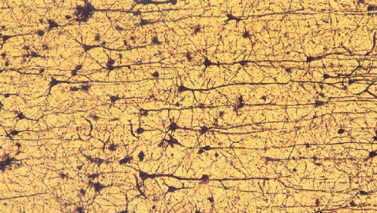
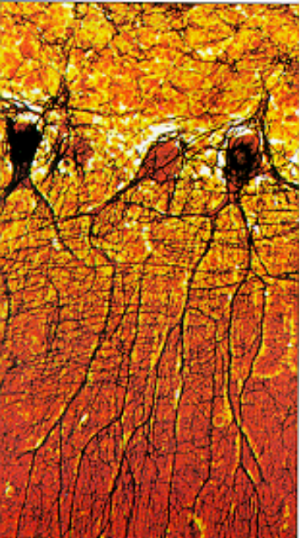
Introdução
Redes neurais naturais
  O sistema nervoso é formado por um conjunto extremamente complexo de células, os neurônios
  O cérebro humano possui cerca de 10¹¹ neurônios e mais de 10¹⁴ sinapses, possibilitando a formação de redes muito complexas

Slide 4
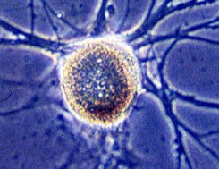
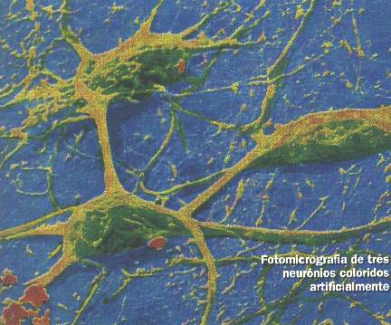
Introdução
Neurônio natural
  Neurônios têm papel essencial na determinação do funcionamento e comportamento do corpo humano
  e do raciocínio

Slide 5
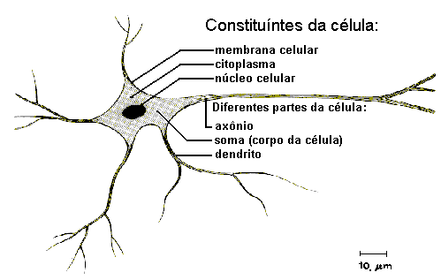
Introdução
Neurônio natural
  Neurônios são formados pelos dendritos, que são um conjunto de terminais de entrada, pelo corpo central, e pelos axônios que são longos terminais de saída
  Neurônios se
  comunicam
  através de
  sinapses

Slide 6
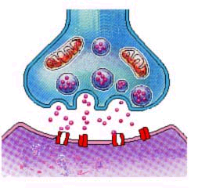
Introdução
Neurônio natural
  Sinapse
    É o contato entre dois neurônios através da qual os impulsos nervosos são transmitidos entre eles
    Os impulsos recebidos por um neurônio são processados e, atingindo um limiar de ação, dispara, produzindo uma substância neurotransmissora que flui para o axônio, que pode estar conectado a um dendrito de outro neurônio
    O neurotransmissor pode diminuir ou
    aumentar a polaridade da membrana
    pós-sináptica, inibindo ou excitando a
    geração dos pulsos no outro neurônio
    Este processo depende de fatores como
    a geometria da sinapse e o tipo de
    neurotransmissor

Slide 7
Introdução
Redes Neurais Artificiais
  RNA são técnicas computacionais que apresentam um modelo matemático inspirado na estrutura neural de organismos inteligentes e que adquirem conhecimento através da experiência
  Uma grande RNA pode ter centenas ou milhares de unidades de processamento

Slide 8
Introdução
Histórico
  Anos 40-50
    Primeiro modelo de redes neurais (McCulloch e Pitts, 1943)
    Modelo básico de rede de auto-organização (Hebb, 1949)
    Modelo Perceptron de aprendizado supervisionado (Rosemblatt, 1958)
  Anos 60-70
    Modelos de redes neurais em visão, memória, controle e auto-organização (Amari, Anderson, Cooper, Cowan, Fukushima, Grossberg, Kohonen, von der Malsburg, Werbos e Widrow)
  Anos 80-90
    Redes simétricas para otimização (Hopfield, 1982)
    Backpropagation (Rumelhart, Hinton e Williams)

Slide 9
Introdução
Características
  Uma RNA é composta por várias unidades de processamento, cujo funcionamento é bastante simples
  Essas unidades geralmente são ligadas por conexões que estão associados a um determinado peso
  As unidades fazem operações apenas sobre seus dados locais, que são entradas recebidas pelas suas conexões
  O comportamento inteligente de uma RNA vem das interações entre as unidades de processamento da rede

Slide 10
Introdução
Características
  Operação de uma unidade de processamento
  (McCullock & Pitts, 1943):
    Sinais são apresentados à entrada
    Cada sinal é multiplicado por um número, ou peso, que indica a sua influência na saída da unidade
    É feita a soma ponderada dos sinais que produz um nível de atividade
    Se este nível de atividade exceder um certo limite (threshold) a unidade produz uma determinada resposta de saída

Slide 11
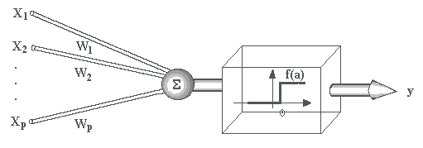
Introdução
Características
  Operação de uma unidade de processamento
  (McCullock & Pitts, 1943):
y = 1, se s > t
y = 0, se s ≤ t
s = Σ w_{i}X_{i}
Sinais de entrada
pesos

Slide 12
Introdução
Aprendizagem
  A maioria dos modelos de redes neurais possui alguma regra de treinamento, onde os pesos de suas conexões são ajustados de acordo com os padrões apresentados (elas aprendem através de exemplos)
  Lei de aprendizagem de Hebb
    “Se um neurônio A é repetidamente estimulado por um outro neurônio B, ao mesmo tempo em que ele está ativo, ele ficará mais sensível ao estímulo de B, e a conexão sináptica de B para A será mais forte. Deste modo, B achará mais fácil estimular A para produzir uma saída.”
  O conhecimento fica retido nos neurônios
  Para reter conhecimento, toda RNA passa por um processo de aprendizagem

Slide 13
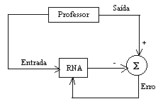

Introdução
Aprendizagem
  Existem vários processos de aprendizagem
    Aprendizagem supervisionada
      A saída desejada é conhecida e
      informada para que a rede
      compare com a saída processada
      Se houver erro, a rede tenta
      corrigir este erro até que a mesma
      forneça uma saída igual a saída
      desejada
    Aprendizagem não supervisionada
      A saída desejada é obtida através de entradas repetitivas até a rede reter o conhecimento
      Não existe saída informada para
      comparação

Slide 14
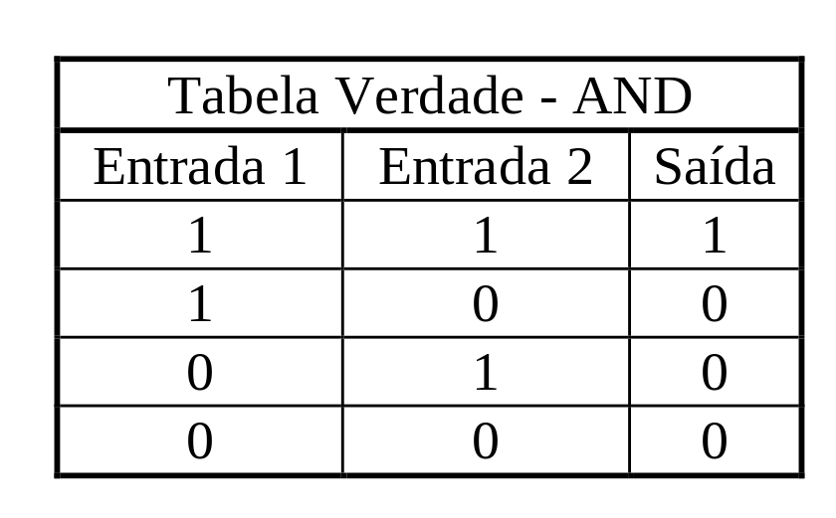
Introdução
Aprendizagem
  Exemplo: Implementação da porta lógica AND
    Certificar-se de que todas as
    respostas estão corretas para
    cada conjunto de entradas pela
    tabela-verdade
    A RNA possui um único neurônio
    de duas entradas e uma saída
0
0
0
0
1
0
1
0
0
1
1
1
Σ T
Σ T
Σ T
Σ T

Slide 15
Introdução
Aprendizagem
  Exemplo: Implementação da porta lógica AND
    Para treinar a rede vamos seguir alguns passos:
      Para as entradas [1, 1] ...
      Pesos iniciais [0, 0]
      Passo 1: Aplicar a função Soma
      Soma = 1*0 + 1*0 = 0
      Passo 2: Aplicar a função de Transferência
      Soma ≤ 0,5 → y = 0
      Soma > 0,5 → y = 1
      Transferido 0 para a saída. Erro!!!!!
1
1
0.0
Σ T
0
0.0
y = 1, se s > θ
y = 0, se s ≤ θ
limiar

Slide 16
Introdução
Aprendizagem
  Exemplo: Implementação da porta lógica AND
    Passo 3: Ajuste do peso
Equação do erro:
E = S_{d} - S_{o}
onde
  S_{d} é a saída desejada
  S_{o} é a saída obtida
Calcular o erro: E = 1 - 0 = 1
Calcular o fator de correção:
F₁ = c*E*x₁
F₁ = 0,5*1*1
F₁ = 0,5
F₂ = c*E*x₂
F₂ = 0,5*1*1
F₂ = 0,5
Fator de correção:
F = c*x*E
onde
  c = 0,5 (constante)
  x é a entrada
  E é o erro
Calcular o novo peso:
w_{1novo} = w₁ + F₁
w_{1novo} = 0 + 0,5
w_{1novo} = 0,5
w_{2novo} = w₁ + F₂
w_{2novo} = 0 + 0,5
w_{2novo} = 0,5
Equação do ajuste:
w_{novo} = w + F

Slide 17
Introdução
Aprendizagem
  Exemplo: Implementação da porta lógica AND
    Para treinar a rede vamos seguir alguns passos:
      Para as entradas [1, 1] ...
      Pesos iniciais [0,5, 0,5]
      Passo 1: Aplicar a função Soma
      Soma = 1*0,5 + 1*0,5 = 1
      Passo 2: Aplicar a função de Transferência
      Soma ≤ 0,5 → y = 0
      Soma > 0,5 → y = 1
      Transferido 1 para a saída. Correto!!!!!
1
1
0.5
Σ T
1
0.5

Slide 18
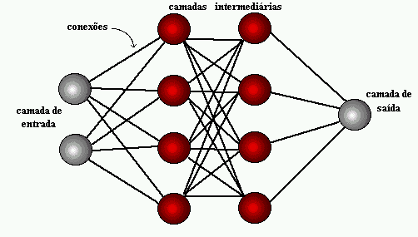
Introdução
Arquiteturas de RNA
  Arquiteturas neurais são tipicamente organizadas em camadas, com unidades que podem estar conectadas às unidades da camada posterior

Slide 19
Introdução
Arquiteturas de RNA
  Usualmente as camadas são classificadas em três grupos:
    Camada de Entrada: onde os padrões são apresentados à rede
    Camadas Intermediárias ou Escondidas: onde é feita a maior parte do processamento, através das conexões ponderadas; podem ser consideradas como extratoras de características
    Camada de Saída: onde o resultado final é concluído e apresentado

Slide 20
Introdução
Arquiteturas de RNA
  Número de camadas
    Redes de camada única
      Só existe um nó entre qualquer entrada e qualquer saída da rede
X₁
X₁
X₂
X₂
X₃

Slide 21
Introdução
Arquiteturas de RNA
  Número de camadas
    Redes de múltiplas camadas
      Existe mais de um neurônio entre alguma entrada e alguma saída da rede
X₁
X₁
X₂
X₆
X₂
X₃
X₃
X₄
X₄
X₇
X₅
X₅
X₆
X₁
X₂
X₄
X₅

Slide 22
Introdução
Arquiteturas de RNA
  Tipos de conexões dos nós
    Feedforward, ou acíclica
      A saída do neurônio na i-ésima camada da rede não pode ser usada como entrada de nodos em camadas de índice menor ou igual a i
X₁
X₁
X₂
X₂
X₃
X₄
X₃
X₅
X₁
X₆
X₂
X₆
X₃
X₄
X₇
X₅

Slide 23
Introdução
Arquiteturas de RNA
  Tipos de conexões dos nós
    Feedback, ou cíclica
      A saída do neurônio na i-ésima camada da rede é usada como entrada de nodos em camadas de índice menor ou igual a i
        Redes cuja saída final (única) é
        ligada às entradas comportam-se
        como autômatos reconhecedores
        de cadeias, onde a saída que é
        realimentada fornece o estado do
        autômato
        Auto-associativa
        Todas as ligações são cíclicas
        Associam um padrão de entrada
        com ele mesmo
        São particularmente úteis para
        recuperação ou regeneração de um padrão de entrada
X₁
X₂
X₄
X₅
X₁
X₂

Slide 24
Introdução
Arquiteturas de RNA
  Conectividade
    Fracamente (ou parcialmente) conectada
X₁
X₁
X₂
X₆
X₂
X₃
X₃
X₄
X₄
X₇
X₅
X₅
X₆
X₁
X₂
X₄
X₅

Slide 25
Introdução
Arquiteturas de RNA
  Conectividade
    Completamente conectada
X₁
X₁
X₂
X₂
X₃

Slide 26
Introdução
Arquiteturas de RNA
  Uma rede neural é caracterizada, principalmente ...
    ... pela sua topologia (feedforward, feedback)
    ... pelas características dos nós (booleano, fuzzy, híbrido)
    ... pelas regras de treinamento (Hebb, backpropagation, ...)

Slide 27
Introdução
Modelos de RNA
  Redes lineares
  Perceptrons
  ADALINE e MADALINE
  Perceptrons de Múltiplas Camadas
  Rede Hopfield
  Mapas de Kohonen
  Rede Counterpropagation
  Rede BAM (Bidirectional Associative Memory)
  Rede ART (Adaptive Resonance Theory)
  Rede IAC (Interactive Activation and Competition)
  ...

Slide 28
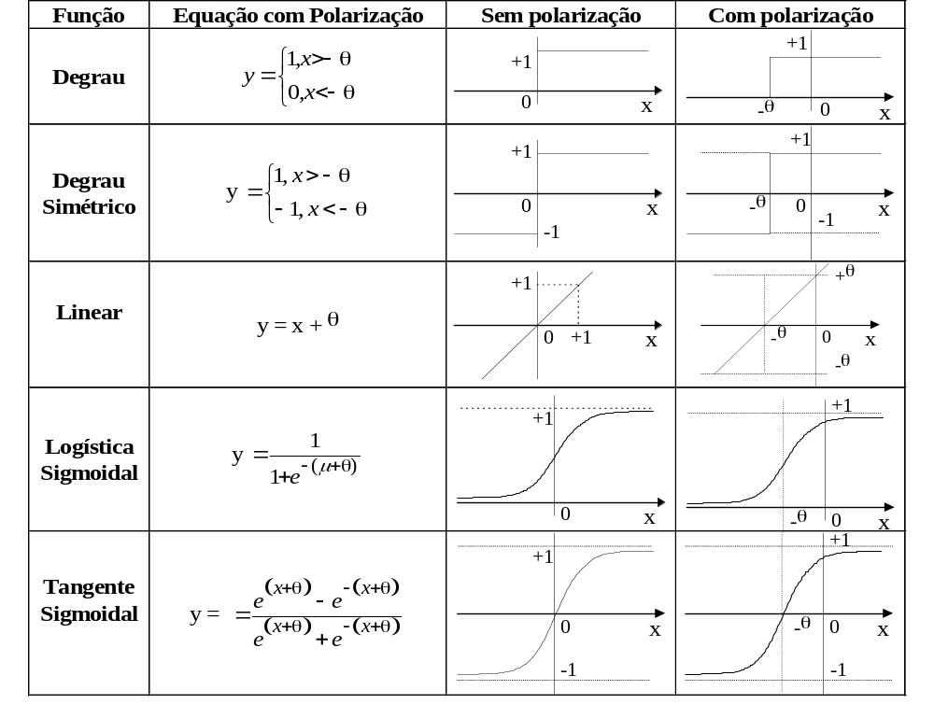
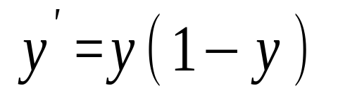
Introdução
Portas de limiar (threshold)

Slide 29
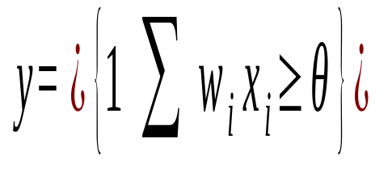

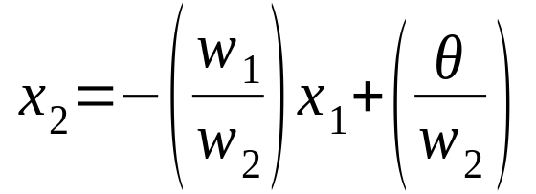

Introdução
Portas de limiar (threshold)
  Porta de limiar linear
x₀
w₀
x₁
w₁
y
.
.
.
x_{n}
w_{n}
(0,1)
(1,1)
(0,0)
(1,0)

Slide 30
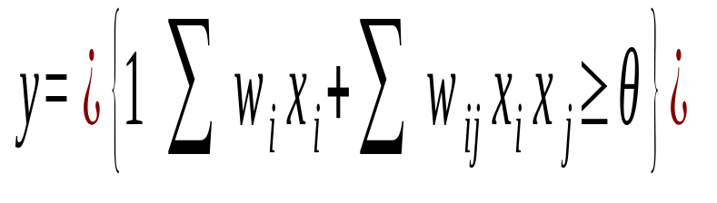
Introdução
Portas de limiar (threshold)
  Porta de limiar quadrática
x₀
w₀
x₁
w₁
y
.
.
.
x_{n}
w_{n}
w₀₀
w₀₁
.
.
.
w_{nn}
1
x₀x₀
x₀x₁
x_{n}x_{n}
Classe 1
y = 1
0
Classe 0
y = 0
-1
-1
0
1

Slide 31
Perceptrons
Introdução
  Desenvolvido por Rosenblat (1958)
  Rede mais simples que pode ser utilizada para classificação de padrões linearmente separáveis
  Utiliza modelo de Mculloch-Pitts para o nó

Slide 32
Perceptrons
Treinamento
  Supervisionado
  Correção de erro: Δw_{ij} = μ.e.x_{i}
    μ = taxa de aprendizagem
    x_{i} = valor de entrada
    e = (d_{j} – y_{i}) = erro (valor calculado – valor desejado)
  Teorema da convergência:
    “Se é possível classificar um conjunto de entradas, uma rede Perceptron fará a classificação”

Slide 33
Perceptrons
Treinamento
  Algoritmo:
Iniciar todas as conexões com w_{i} = 0 (ou aleatórios)
Repita
Para cada padrão de treinamento (X, d)
faça
Calcular a saída y
Se (d ≠ y)
então atualizar pesos
até o erro ser aceitável

Slide 34
Perceptrons
Treinamento
  Algoritmo:

Slide 35
Perceptrons
Treinamento
  Algoritmo de teste:
Para cada padrão de 1 a p
faça
Apresentar X_{p} à entrada da rede
Calcular a saída y
Se y ≥ θ
então X_{p} ∈ Classe 1
senão X_{p} ∈ Classe 2

Slide 36
Perceptrons
Treinamento
  Exemplo:
      Ensinar uma rede Perceptron a classificar os seguintes padrões:
      Utilizar a rede treinada para classificar os padrões

Slide 37
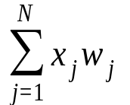
Perceptrons
Treinamento
  Exemplo:
      Codificar as entradas
      Supor μ = 0.2, θ = 0, w₀ = 0.4, w₁ = -0.8, w₀ = 0.3
= 1
= 111
= -1
= -1-1-1
w₀
w₁
d
w₂

Slide 38
Perceptrons
Treinamento
  Exemplo:
      Treinar a rede
        Para o padrão ⇔ -1-1-1 (d = -1)
        Passo 1: Definir a saída da rede
        u = (-1)(0.4) + (-1)(-0,8) + (-1)(0.3) = 0.1
        y = +1 (uma vez que 0,1 ≥ 0)
        Como (d ≠ y), atualizar pesos
        Passo 2: Atualizar pesos
        w₀ = 0.4 + 0,2(-1)(-1 – (+1)) = 0.8
        w₁ = -0.8 + 0,2(-1)(-1 – (+1)) = -0.4
        w₂ = 0.3 + 0,2(-1)(-1 – (+1)) = 0.7

Slide 39
Perceptrons
Treinamento
  Exemplo:
      Treinar a rede
        Para o padrão ⇔ 111 (d = 1)
        Passo 1: Definir a saída da rede
        u = (1)(0.8) + (1)(-0,4) + (1)(0.7) = 1.1
        y = +1 (uma vez que 1,1 ≥ 0)
        Como (d = y), não precisa atualizar pesos

Slide 40
Perceptrons
Validação
  Exemplo:
      Testar a rede
        Para o padrão ⇔ -11-1
        u = (-1)(0.8) + (1)(-0,4) + (-1)(0.7) = -1.9 (classe 1)
        Para o padrão ⇔ 1-11
        u = (1)(0.8) + (-1)(-0,4) + (1)(0.7) = 1.9 (classe 2)
        Para o padrão ⇔ 1-11
        u = (1)(0.8) + (-1)(-0,4) + (-1)(0.7) = 0,5 (classe 2)

Slide 41
Perceptrons
Exercício
  Implementar um discriminador de dois caracteres utilizando um único perceptron e regra delta (regra de aprendizado dos perceptrons) por meio de um programa. O neurônio, com n entradas, deverá discriminar os caracteres T e H descritos na forma de uma matriz i × j, onde ij = n. Usar n pelo menos igual a 9 (i = j = 3). O neurônio deverá ser treinado para responder com 1 quando o valor de entrada for igual a T e 0 quando for igual a H. Fornecer os seguintes resultados:
      Curva de erro do neurônio durante o aprendizado (definir uma função de ativação para o neurônio usando uma função do tipo sigmóide)
      Respostas do neurônio quando a entrada for igual a T e H
      Comentar a capacidade de generalização da rede:
        Qual a resposta para caracteres não conhecidos?
        Testar com os caracteres T e H distorcidos

Slide 42
Perceptrons
Problema
  Redes com uma camada resolvem apenas problemas linearmente separáveis
0, 0 → 0
0, 1 → 1
1, 0 → 1
1, 1 → 0

Slide 43
Perceptrons
Problema
  Solução: Utilizar mais de uma camada
    Camada 1: uma rede Perceptron para cada grupo de entradas linearmente separáveis
    Camada 2: uma rede combinando as saídas das redes da 1ª camada, produzindo a classificação final
Problema: Nem sempre se conhece a saída desejada dos nós da camada intermediária

Slide 44
Aprendizagem em Redes Neurais Artificiais
Introdução
  No aprendizado conexionista, não se procura obter regras como na abordagem simbólica da ia, mas sim determinar a intensidade de conexões entre neurônios
  Em outras palavras, aprendizagem em RNA é o processo de modificar os valores de pesos e do limiar (bias)

Slide 45
Aprendizagem em Redes Neurais Artificiais
Definição
    “Aprendizagem é o processo pelo qual os parâmetros de uma RNA são ajustados através de uma forma continuada de estímulo pelo ambiente no qual a rede está operando, sendo o tipo específico de aprendizagem realizada definido pela maneira particular como ocorrem os ajustes realizados nos parâmetros”

Slide 46
Aprendizagem em Redes Neurais Artificiais
Regras de aprendizagem em RNA
  Estabelecer um conjunto de pesos para suas conexões, ativar um conjunto de unidades que correspondam a um padrão de entrada e observar o padrão para o qual a rede converge e em que se estabiliza
  Se o padrão final não corresponder ao que se deseja associar como resposta ao de entrada, é preciso fazer ajustes nos pesos e ativar novamente o padrão de entrada
  Por causa de sua semelhança com o aprendizado humano, esse processo de ajustes sucessivos das RNA é chamado de aprendizagem

Slide 47
Aprendizagem em Redes Neurais Artificiais
Regra de Hebb
  Desenvolvida por Donald Hebb em 1949
  Princípio: a força da conexão entre dois neurônios é aumentada se os neurônios estão simultaneamente excitados
Δw_{ij} = μ.y_{i}.x_{j}

Slide 48
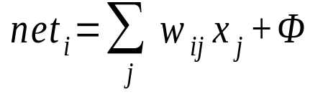
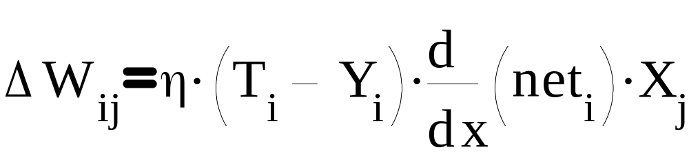
Aprendizagem em Redes Neurais Artificiais
Regra Delta (Widrow-Hoff)
  A regra Delta é uma variação da regra de Hebb
  Foi desenvolvida por Bernard Widrow e Ted Hoff (1982), conhecida também como least mean square (LMS), por minimizar o erro médio quadrático
Δw_{ij} = μ.(d_{i} - y_{i}).x_{j}

Slide 49
Aprendizagem em Redes Neurais Artificiais
Regra Delta generalizada
  Algoritmo de retropropagação (backpropagation)
    Desenvolvido por Paul Werbos (1974) e redescoberto independentemente por Parker (1982) e Rumelhart (1986)
    Aplicado para RNA feedforward com uma ou mais camadas intermediárias
    Utiliza um método de descida de gradiente por correção de erro: o algoritmo de codificação executa um mapeamento entrada-saída através da minimização de uma função de custo qualquer
    A função de custo é minimizada realizando-se iterativamente ajustes nos pesos sinápticos de acordo com o erro quadrático acumulado para todos os padrões do conjunto de treinamento
    Outras funções de custo podem ser utilizadas, mas independentemente disto, o procedimento de ajuste de pesos é realizado através do cálculo da mudança da função de custo com respeito à mudança em cada peso (método do delta)

Slide 50
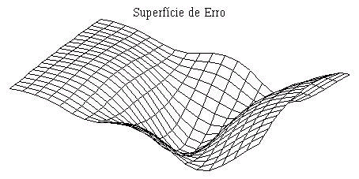
Aprendizagem em Redes Neurais Artificiais
Regra Delta generalizada
  Algoritmo de retropropagação (backpropagation)
    O processo de redução gradativa de erro que acompanha a minimização se denomina convergência
    A medida que a rede aprende, o valor do erro converge para um valor estável, normalmente irredutível
    O processo de aprendizagem prossegue até que algum critério seja estabelecido, como
    por exemplo, um
    valor mínimo de erro
    global, ou uma
    diferença sucessiva
    mínima entre erros
    calculados para
    cada iteração

Slide 51
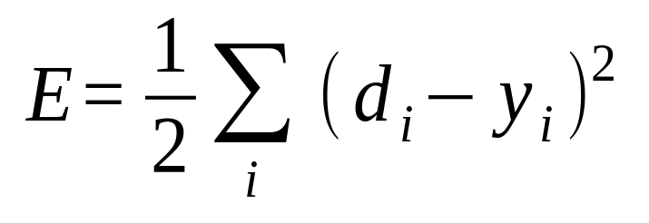
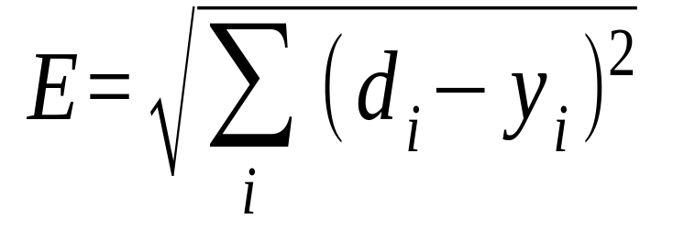
Aprendizagem em Redes Neurais Artificiais
Regra Delta generalizada
  Cálculo do erro na saída
    Leans Means Square
    Root Means Square

Slide 52
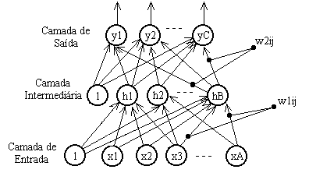
Aprendizagem em Redes Neurais Artificiais
Perceptrons com múltiplas camadas
  Apresentam um poder computacional muito maior do que aquele apresentado pelas redes sem camadas intermediárias
  Tratam com dados que não são linearmente separáveis
  Teoricamente, redes com mais de uma camada intermediária podem
  implementar qualquer
  função, seja ela
  linearmente
  separável ou não

Slide 53
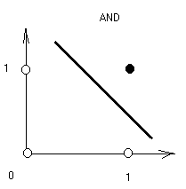
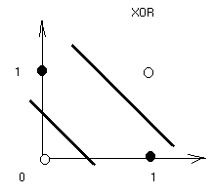
Aprendizagem em Redes Neurais Artificiais
Perceptrons com múltiplas camadas
  Exemplo: problema com as funções AND e XOR

Slide 54
Aprendizagem em Redes Neurais Artificiais
Perceptrons com múltiplas camadas
  Algoritmo de aprendizado: retropropagação
    Antes de se iniciar o processo de aprendizado por retropropagação, é necessário que se tenha:
      O conjunto de padrões de treinamento, entrada e saída desejada
      Um valor para a taxa de aprendizado
      Um critério que finalize o algoritmo (por nº de ciclos - ou épocas - ou por erro)
      Uma metodologia para atualizar os pesos (Δw)
      A função de transferência não-linear (usualmente, usa-se a sigmóide)
      Valores de pesos iniciais

Slide 55
Aprendizagem em Redes Neurais Artificiais
Perceptrons com múltiplas camadas
  Algoritmo de aprendizado: retropropagação
    Basicamente a rede aprende um conjunto pré-definido de pares de exemplos de entrada/saída em ciclos de propagação/adaptação
    Depois que um padrão de entrada foi aplicado como um estímulo aos elementos da primeira camada da rede, ele é propagado por cada uma das outras camadas até que a saída seja gerada
    Este padrão de saída é então comparado com a saída desejada e um sinal de erro é calculado para cada elemento de saída
    O sinal de erro é então retro-propagado da camada de saída para cada elemento da camada intermediária anterior que contribui diretamente para a formação da saída
    Entretanto, cada elemento da camada intermediária recebe apenas uma porção do sinal de erro total, proporcional apenas à contribuição relativa de cada elemento na formação da saída original

Slide 56
Aprendizagem em Redes Neurais Artificiais
Perceptrons com múltiplas camadas
  Algoritmo de aprendizado: retropropagação
    Este processo se repete, camada por camada, até que cada elemento da rede receba um sinal de erro que descreva sua contribuição relativa para o erro total
    Baseado no sinal de erro recebido, os pesos das conexões são, então, atualizados para cada elemento de modo a fazer a rede convergir para um estado que permita a codificação de todos os padrões do conjunto de treinamento

Slide 57
Aprendizagem em Redes Neurais Artificiais
Perceptrons com múltiplas camadas
  Algoritmo de aprendizado: retropropagação
Inicialização do treinamento (N = 1)
Inicialização dos pesos aleatoriamente
Apresentação dos vetores de entrada e Cálculo das saídas
Cálculo do erro das saídas
E < E_{d}
S
Pare – Rede treinada
N ← N+1
N
N > N_{Max}
S
Pare – Número máximo de épocas
N
Recálculo dos pesos da camada de saída
Utilização do Método do
Gradiente Descendente
Recálculo dos pesos da camada intermediária
Atualização dos pesos

Slide 58
Aprendizagem em Redes Neurais Artificiais
Perceptrons com múltiplas camadas
  Algoritmo de aprendizado: retropropagação
    Critérios de parada
      Finalizar o treinamento após n ciclos
      Finalizar o treinamento após o erro quadrático médio ficar abaixo de uma constante α
      Finalizar o treinamento quando a porcentagem de classificações corretas estiver acima de uma constante α (mais indicado para saídas binárias)
      Combinação dos métodos acima

Slide 59
Aprendizagem em Redes Neurais Artificiais
Perceptrons com múltiplas camadas
  Algoritmo de aprendizado: retropropagação
    Dificuldades no treinamento
      O principal problema diz respeito à lentidão do algoritmo para superfícies complexas
        Uma forma de minimizar este problema é considerar efeitos de segunda ordem para o gradiente descendente
        Não é raro o algoritmo convergir para mínimos locais
      Mínimos locais são pontos na superfície de erro que apresentam uma solução estável, embora não sejam a saída correta
      Algumas técnicas são utilizadas tanto para acelerar o algoritmo de retropropagação quanto para reduzir a incidência dos mínimos locais:
        Adicionar nós intermediários
        Utilizar um termo de momento
        Adicionar ruído aos dados

Slide 60
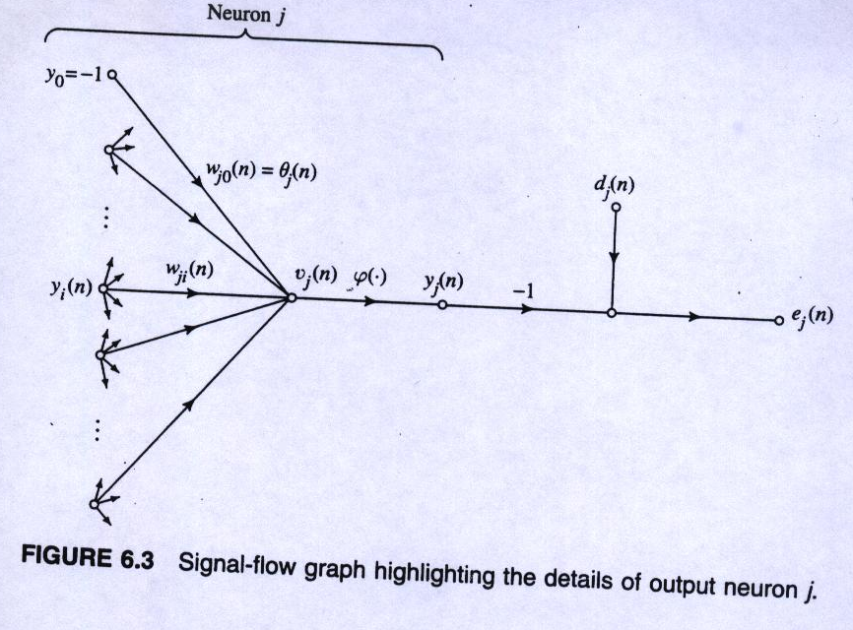

Slide 61
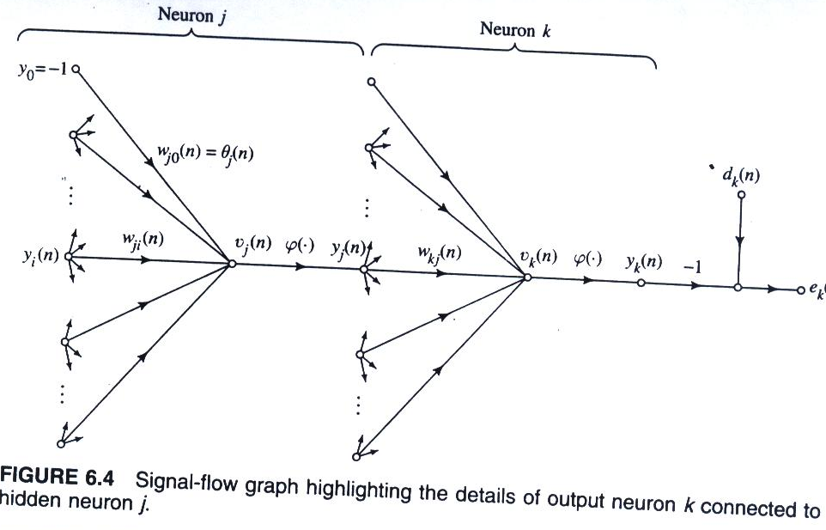

Slide 62
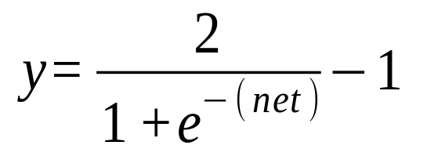
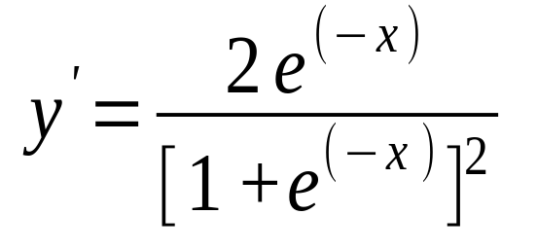
Aprendizagem em Redes Neurais Artificiais
Perceptrons com múltiplas camadas
  Algoritmo de aprendizado: retropropagação
    Outra função de ativação: tangente hiperbólica (sigmóide bipolar)

Slide 63
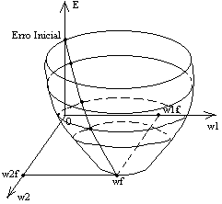
Aprendizagem em Redes Neurais Artificiais
Perceptrons com múltiplas camadas
  Algoritmo de aprendizado: retropropagação
    Gradiente descendente
      Minimização da função de erro

Slide 64
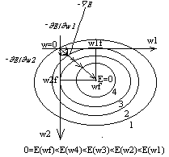
Aprendizagem em Redes Neurais Artificiais
Perceptrons com múltiplas camadas
  Algoritmo de aprendizado: retropropagação
    Gradiente descendente
      Contornos de erro para determinação do vetor gradiente ∇E

Slide 65
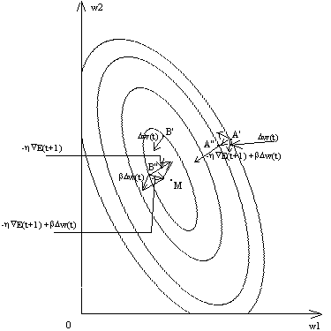
Aprendizagem em Redes Neurais Artificiais
Perceptrons com múltiplas camadas
  Algoritmo de aprendizado: retropropagação
    Gradiente descendente
      Momento: auxilia a rapidez da convergência e alcança um perfil de aprendizado eficiente e mais confiável

Slide 66
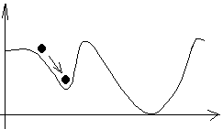
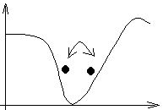
Aprendizagem em Redes Neurais Artificiais
Perceptrons com múltiplas camadas
  Algoritmo de aprendizado: retropropagação
    O problema do mínimo local
    O problema da oscilação
      Causa: taxa de aprendizagem muito alta

Slide 67
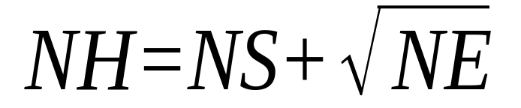
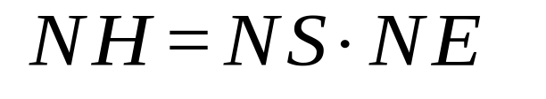
Aprendizagem em Redes Neurais Artificiais
Perceptrons com múltiplas camadas
  Algoritmo de aprendizado: retropropagação
    Número de neurônios da camada intermediária
        NH = Número de neurônios da camada intermediária
        NS = Número de neurônios da camada de saída
        NE = Número de neurônios da camada de entrada
      Ebehart:
      Outros:

Slide 68
Aprendizagem em Redes Neurais Artificiais
Perceptrons com múltiplas camadas
  Algoritmo de aprendizado: retropropagação
    Representação para o fluxo de informações na rede
j
W_{ij}
i
W_{ki}
k
Neurônio da
camada de entrada
Neurônio da
camada intermediária
Neurônio da
Camada de saída

Slide 69
Aprendizagem em Redes Neurais Artificiais
Perceptrons com múltiplas camadas
  Algoritmo de aprendizado: retropropagação
    1. Seja a o número de neurônios da camada de entrada, conforme determinado pelo comprimento dos vetores de entrada de treinamento, c o número de neurônios da camada de saída
    Escolha b, o número de neurônios da camada intermediária
    As camadas de entrada e intermediária têm, cada uma,
    um neurônio extra usado como limite (bias), portanto,
    usa-se os intervalos (0, ..., a) e (0, ..., b) para estas
    camadas, especificamente
    2. Inicialize os pesos da rede
    Cada peso deve ser ajustado aleatoriamente
    3. Inicialize as ativações dos neurônios de limites (bias), ou seja, x₀ = 1 e h₀=1
    4. Escolha um par entrada-saída
    Suponha que o vetor de entrada seja x_{i} e que o vetor de saída desejada seja y_{i}
    Atribua níveis de ativação aos neurônios da camada de entrada

Slide 70
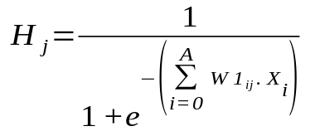
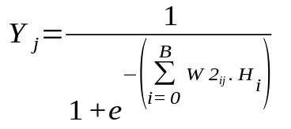
Aprendizagem em Redes Neurais Artificiais
Perceptrons com múltiplas camadas
  Algoritmo de aprendizado: retropropagação
    5. Propague a ativação dos neurônios da camada de entrada para os da camada intermediária usando como sugestão a função sigmóide unipolar (forward)
    Para todo j = 1, ..., b:
    6. Propague a ativação dos neurônios da camada intermediária para os da camada de saída
    Para todo j = 1, ..., c:
    7. Compute os erros dos neurônios da camada de saída, denotada por δ2j (backward)
    Para todo j = 1, ..., c:
δ2_{j} = Y_{j}.(1 – Y_{j}).(D_{j} – Y_{j})

Slide 71
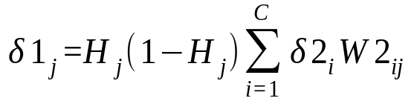
Aprendizagem em Redes Neurais Artificiais
Perceptrons com múltiplas camadas
  Algoritmo de aprendizado: retropropagação
    8. Compute os erros dos neurônios da camada intermediária, denotada por δ1j
    Para todo j = 1, ..., b:
    9. Ajuste os pesos entre a camada intermediária e a da saída
    Para todo i = 1, ..., b, j = 1, ..., c:
    10. Ajuste os pesos entre a camada de entrada e a intermediária
    Para todo i = 1, ..., a, j = 1, ..., b:
    11. Vá para a etapa 4 e repita
    Quando todos os pares entrada-saída tiverem sido apresentados à rede, uma época terá sido completada
    Repita as etapas de 4 a 10 para tantas épocas quantas forem desejadas
ΔW2_{ij} = μ.δ2_{j}.H_{i}
ΔW1_{ij} = μ.δ1_{j}.X_{i}

Slide 72
Aprendizagem em Redes Neurais Artificiais
Perceptrons com múltiplas camadas
  Algoritmo de aprendizado: retropropagação
    Caso se deseje aumentar a velocidade de aprendizagem, altera-se as etapas 9 e 10, de modificação de pesos, para que elas incluam um termo de momento (β)
    Assim, as fórmulas ficam:

